Slide 1
Formy stadialne i zjawiskowe
dr Alicja Limburska

Slide 2
Formy stadialne
czyli etapy realizacji znamion typu czynu zabronionego

Slide 3
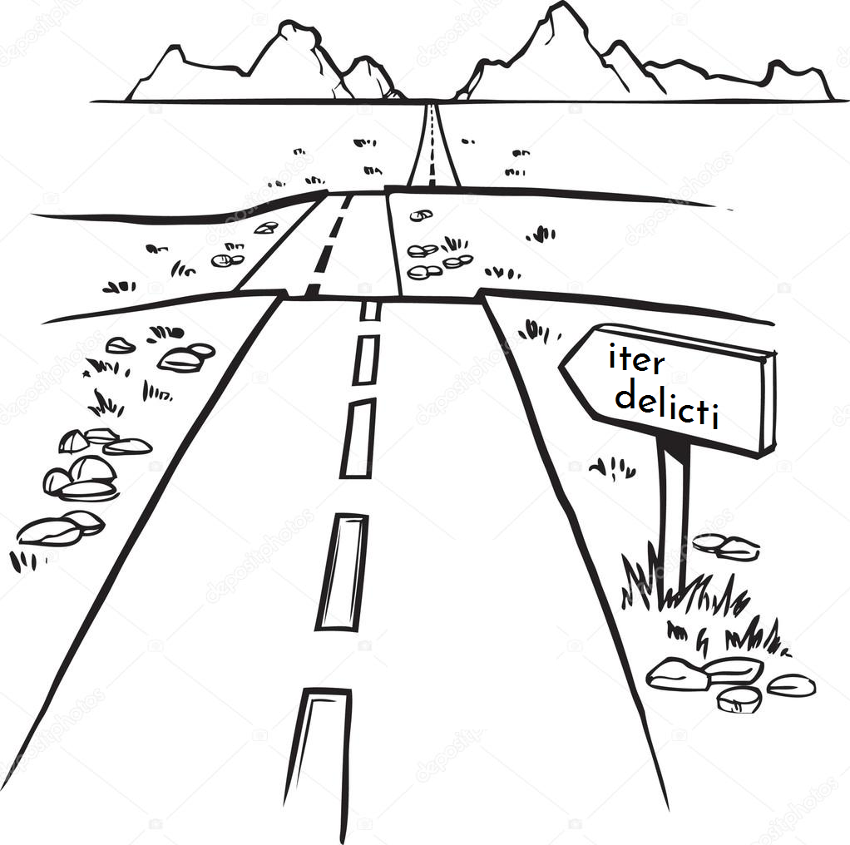
DOKONANIE
USIŁOWANIE
PRZYGOTOWANIE
ZAMIAR

Slide 4
ZAMIAR
Zamiar dokonania czynu zabronionego, który nie został jeszcze uzewnętrzniony i nie przerodził się co najmniej w przygotowanie, zawsze pozostaje bezkarny → cogitationis poenam nemo patitur
Samo powzięcie zamiaru popełnienia przestępstwa nigdy nie stanowi czynu zabronionego!

Slide 5
2. PRZYGOTOWANIE
art. 16 par. 1 k.k. Przygotowanie zachodzi tylko wtedy, gdy sprawca w celu popełnienia czynu zabronionego podejmuje czynności mające stworzyć warunki do przedsięwzięcia czynu zmierzającego bezpośrednio do jego dokonania, w szczególności w tymże celu wchodzi w porozumienie z inną osobą, uzyskuje lub przysposabia środki, zbiera informacje lub sporządza plan działania.
ELEMENTY:
uzewnętrznione zachowanie sprawcy
czynności sprawcy mają stworzyć warunki do usiłowania dokonania czynu zabronionego
cel w postaci popełnienia czynu zabronionego
zachowanie sprawcy nie zmierza bezpośrednio do dokonania czynu zabronionego

Slide 6
ZNAMIĘ PODMIOTOWE:
sprawca musi działać w celu popełnienia konkretnego czynu zabronionego (a nie jakiegokolwiek czy nieustalonego)
wyłącznie w zamiarze bezpośrednim!!
ZNAMIĘ PRZEDMIOTOWE:
- stworzenie warunków, które obiektywnie ułatwiają dokonanie czynu zabronionego

Slide 7
KARALNOŚĆ PRZYGOTOWANIA
karalne tylko wtedy, gdy ustawa tak stanowi
albo istnieje przepis, zgodnie z którym ten, kto czyni przygotowania do konkretnego przestępstwa podlega karze (np. art. 310 par. 4 k.k.)
albo przewidziano osobny typ czynu zabronionego, którego istotą jest przygotowanie do dokonania innego typu czynu (np. art. 130 par. 3 k.k.)

Slide 8
BEZKARNOŚĆ PRZYGOTOWANIA (czynny żal)
art. 17 § 1. k.k. Nie podlega karze za przygotowanie, kto dobrowolnie od niego odstąpił, w szczególności zniszczył przygotowane środki lub zapobiegł skorzystaniu z nich w przyszłości;
w razie wejścia w porozumienie z inną osobą w celu popełnienia czynu zabronionego, nie podlega karze ten, kto nadto podjął istotne starania zmierzające do zapobieżenia dokonaniu.
DOBROWOLNOŚĆ ODSTĄPIENIA → sprawca ma świadomość możliwości kontynuowania czynności przygotowawczych i stworzenia warunków dla usiłowania, a mimo to w sposób niewymuszony porzuca przygotowanie
Karalność przygotowania ustaje w momencie przejścia sprawcy do usiłowania. Jeżeli sprawca nie podlega karze za usiłowanie z uwagi na czynny żal (art. 15), karalność przygotowania nie odżywa!
!

Slide 9
3. USIŁOWANIE
Art. 13. § 1. Odpowiada za usiłowanie, kto w zamiarze popełnienia czynu zabronionego swoim zachowaniem bezpośrednio zmierza do jego dokonania, które jednak nie następuje.
§ 2. Usiłowanie zachodzi także wtedy, gdy sprawca nie uświadamia sobie, że dokonanie jest niemożliwe ze względu na brak przedmiotu nadającego się do popełnienia na nim czynu zabronionego lub ze względu na użycie środka nie nadającego się do popełnienia czynu zabronionego.
USIŁOWANIE
udolne (§ 1)
nieudolne (§ 2)

Slide 10
Usiłowanie jest karalne w odniesieniu do każdego typu czynu zabronionego!
Usiłowanie jako forma stadialna odnosi się do wszystkich form zjawiskowych popełnienia czynu zabronionego – zarówno sprawczych i niesprawczych.
np. można usiłować popełnienie czynu w sprawstwie kierowniczym albo można usiłować podżegać do popełnienia czynu zabronionego
Kodeks karny zrównuje karalność za usiłowanie z karalnością za dokonanie (art. 14 par. 1 k.k.). Sprawcy, który usiłował, grozi zatem kara w takich samych granicach, jak za dokonanie. Trzeba jednak pamiętać, że czynu zaledwie usiłowany cechuje się niższą społeczną szkodliwością, a więc w praktyce wymierza się za nie kary niższe niż za dokonanie.
Dodatkowo możliwe nadzwyczajne złagodzenie kary, a nawet odstąpienie od jej wymierzenia.

Slide 11
USIŁOWANIE UDOLNE
Uzasadnienie karalności usiłowania udolnego:
realne zagrożenie dla dobra prawnego
zamiar nakierowany na dokonanie czynu zabronionego
ZNAMIONA
zamiar popełnienia czynu zabronionego (bezpośredni lub ewentualny)
bezpośrednie zmierzanie do dokonania czynu zabronionego
brak dokonania

Slide 12
Ad. 1 – ZAMIAR
zamiar popełnienia konkretnego typu czynu
bezpośredni lub ewentualny
→ nie jest możliwe usiłowanie czynów nieumyślnych!
Ad. 2 – BEZPOŚREDNIE ZMIERZANIE DO DOKONANIA
znamię odnoszące się do stanu zaawansowania realizacji czynu
rozgranicza etap przygotowania od usiłowania
sprawca swoim zachowaniem uzewnętrznia jednoznacznie zamiar popełnienia konkretnego typu czynu zabronionego
zachowanie sprawcy stanowi zgodnie z jego planem ostatnie ogniwo przed przystąpieniem do realizacji znamion typu czynu zabronionego

Slide 13
Ad. 3 – BRAK DOKONANIA
nie następuje realizacja wszystkich znamion typu czynu
usiłowanie ukończone – sprawca wykonał wszystkie czynności, które miały prowadzić do dokonania czynu zabronionego, a jednak skutek nie nastąpił
(np. sprawca, chcąc zabić człowieka, naciska na spust, jednak nie trafia)
usiłowanie nieukończone – sprawca nie wykonał wszystkich czynności niezbędnych do dokonania
(np. sprawca usiłuje ukraść samochód, ale nie udaje mu się silnika i zostaje zatrzymany przez właściciela)

Slide 14
USIŁOWANIE NIEUDOLNE
Sprawca bezpośrednio zmierza do dokonania czynu zabronionego, jednak nie jest świadom tego (a więc pozostaje w błędzie), że w danym kontekście sytuacyjnym jego dokonanie nie jest możliwe, a to ze względu na:
brak przedmiotu nadającego się do popełnienia na nim czynu zabronionego
(np. sprawca strzela z zamiarem zabójstwa do stracha na wróble, myśląc, że jest to jego sąsiad, który wszedł w szkodę)
użycie środka nienadającego się do popełnienia czynu zabronionego
(np. podanie komuś witaminy C w przekonaniu, że jest to trucizna)
Usiłowanie nieudolne nie zachodzi w przypadku rażącego błędu sprawcy co do praw przyrody lub wiary w zabobony.

Slide 15
W przypadku usiłowania nieudolnego mamy do czynienia z brakiem realnego niebezpieczeństwa dla dobra prawnego – wszakże do dokonania już od początku w sposób obiektywny nie może dojść.
Możliwe uzasadnienia karalności usiłowania nieudolnego:
ujemnie wartościowany zamiar sprawcy
zachowania tego typu co do zasady stwarzają zagrożenie dla dóbr prawnych
atak na porządek społeczno-prawny
niebezpieczeństwo w tym przypadku tkwi w sprawcy a nie w jego czynie
potrzebne dla ochrony porządku publicznego

Slide 16
BEZKARNOŚĆ USIŁOWANIA (czynny żal)
Art. 15 § 1. Nie podlega karze za usiłowanie, kto dobrowolnie odstąpił od dokonania lub zapobiegł skutkowi stanowiącemu znamię czynu
zabronionego.
§ 2. Sąd może zastosować nadzwyczajne złagodzenie kary w stosunku do sprawcy, który dobrowolnie starał się zapobiec skutkowi stanowiącemu znamię czynu zabronionego.
usiłowanie nieukończone → wystarczy dobrowolne zaniechanie dalszej akcji przestępczej
usiłowanie ukończone → konieczne dobrowolne zapobiegnięcie skutkowi stanowiącemu znamię czynu zabronionego

Slide 17
Dobrowolność odstąpienia – gdy sprawca ma świadomość istniejącej możliwości kontynuowania bezpośredniego zmierzania do dokonania czynu zabronionego, ale nie ma już zamiaru jego dokonania
Dobrowolność zapobiegnięcia skutkowi – sprawca ma świadomość istniejącej możliwości dopuszczenia do nastąpienia skutku, ale chce, aby ten skutek nie nastąpił
UWAGA → o dobrowolności decydują czynniki wewnętrzne a nie zewnętrzne wobec sprawcy

Slide 18
Ponadto, w przypadku przestępnego współdziałania, dla skuteczności czynnego żalu konieczne jest dobrowolne zapobiegnięcie dokonaniu czynu zabronionego!!
Art.. 23 k.k. § 1. Nie podlega karze współdziałający, który dobrowolnie zapobiegł dokonaniu czynu zabronionego.
§ 2. Sąd może zastosować nadzwyczajne złagodzenie kary w stosunku do współdziałającego, który dobrowolnie starał się zapobiec dokonaniu czynu zabronionego.

Slide 19
4. DOKONANIE
dokonanie czynu zabronionego = realizacja wszystkich znamion
czynu zabronionego
Ale uwaga - to, że sprawca zrealizował wszystkie (przedmiotowe i podmiotowe) znamiona czynu zabronionego, nie jest jednoznaczne z tym, że popełnił przestępstwo!! Dokonanie czynu zabronionego nie równa się popełnienie przestępstwa.
Czyn zabroniony jest to czyn odpowiadający ustawowym znamionom. Ażeby mógł on zostać uznany za przestępstwo musza być spełnione dodatkowe wymogi (bezprawność, wina, społeczna szkodliwość).

Slide 20
Formy ZJAWISKOWE
czyli podmiotowe warianty popełnienia czynu zabronionego,
formy przestępnego współdziałania

Slide 21
Formy sprawcze:
formy wykonawcze
sprawstwo pojedyncze
współsprawstwo
formy niewykonawcze
sprawstwo kierownicze
sprawstwo polecające
Formy niesprawcze:
pomocnictwo
podżeganie

Slide 22
WSPÓŁDZIAŁANIE W POPEŁNIENIU PRZESTĘPSTWA
przepisy typizujące zazwyczaj sformułowane są w sposób zakładający ich popełnienie przez jedną osobę
czasami współdziałanie z innymi osobami stanowi znamię kwalifikujące (art. 197 par. 3 pkt 1 k.k.)
w praktyce przestępstwa bardzo często popełniane są w konfiguracjach wieloosobowych – czasami przyjmujących nawet postać przestępczości zorganizowanej

Slide 23
Art. 18 k.k.
§ 1. Odpowiada za sprawstwo nie tylko ten, kto wykonuje czyn zabroniony sam albo wspólnie i w porozumieniu z inną osobą, ale także ten, kto kieruje wykonaniem czynu zabronionego przez inną osobę lub wykorzystując uzależnienie innej osoby od siebie, poleca jej wykonanie takiego czynu.
§ 2. Odpowiada za podżeganie, kto chcąc, aby inna osoba dokonała czynu zabronionego, nakłania ją do tego.
§ 3. Odpowiada za pomocnictwo, kto w zamiarze, aby inna osoba dokonała czynu zabronionego, swoim zachowaniem ułatwia jego popełnienie, w szczególności dostarczając narzędzie, środek przewozu, udzielając rady lub informacji; odpowiada za pomocnictwo także ten, kto wbrew prawnemu, szczególnemu obowiązkowi niedopuszczenia do popełnienia czynu zabronionego swoim zaniechaniem ułatwia innej osobie jego popełnienie.

Slide 24
Formy sprawcze

Slide 25
1. SPRAWSTWO POJEDYNCZE
Sytuacja, w której zachowanie jednego sprawcy samodzielnie realizuje wszystkie znamiona typu czynu zabronionego.

Slide 26
2. WSPÓŁSPRAWSTWO
Sytuacja, w której wykonanie czynu zabronionego następuje wspólnie i w porozumieniu przez co najmniej dwie osoby.
WSPÓLNIE (element przedmiotowy) → zachowania współsprawców oceniane łącznie realizują znamiona typu czynu zabronionego
a) koncepcja formalno-obiektywna współsprawstwa – wspólna realizacja znamion ma miejsce tylko wtedy, gdy każdy ze współdziałających swoim zachowaniem zrealizował choć fragment znamienia czynnościowego
b) koncepcja materialno-obiektywna – wspólne popełnienie czynu ma miejsce również wtedy, gdy zachowanie sprawcy jest koniecznym warunkiem czy znacznym ułatwieniem dla podjęcia przez inna osobę zachowania bezpośrednio realizującego znamiona typu czynu zabronionego
(decydująca treść zawartego porozumienia oraz przekonanie współdziałających osób)

Slide 27
POROZUMIENIE (element podmiotowy) → wzajemna akceptacja wspólnej realizacji znamion typu czynu zabronionego, często obejmujące plan działania i podział ról
może być pisemne, ustne, a nawet dorozumiane
następuje najpóźniej w momencie przystąpienia do realizacji znamion typu (w trakcie realizacji, jeśli dołącza się nowa osoba)
brak porozumienia wyklucza przyjęcie konstrukcji współsprawstwa
treść porozumienia wyznacza granicę odpowiedzialności za wspólne wykonanie czynu → elementy zachowania sprawcy wykraczające poza zakres porozumienia stanowią eksces
odpowiedzialność za eksces ponosi tylko ten sprawca, który się go dopuścił

Slide 28
UWAGA!
Możliwe jest współsprawcze popełnienie zarówno czynów umyślnych, jak i nieumyślnych.
W przypadku czynów nieumyślnych porozumieniem objęte jest wspólne podjęcie zachowania stanowiącego naruszenie reguł ostrożności.
np. dwaj kardiochirurdzy, którzy zapoznali się z dokumentacją pacjenta jedynie w sposób pobieżny, postanowili zastosować standardową procedurę zabiegową, podczas gdy stan pacjenta wymagał specjalnego postępowania → wspólne i w porozumieniu nieumyślne spowodowanie śmierci pacjenta

Slide 29
KAZUS 1
Janek, Marek i Olek postanowili włamać się do sklepu i wynieść tyle butelek z napojami wyskokowymi, ile będą w stanie udźwignąć. Ustalili jednocześnie, że poproszą swojego kolegę, Piotrka, aby stał na czatach na rogu ulicy. Jeżeli ktoś się znajdzie się w pobliżu, Piotrek miał wydać z siebie dźwięk podobny do sowy.
Chłopcy zgodnie z umową kolejnej nocy przeszli do realizacji planu. Piotrek stanął na rogu ulic i bacznie obserwował otoczenie. Janek – najsilniejszy z całego towarzystwa – wybił okno w sklepie, zapalił papierosa i czekał, aż koledzy wyniosą towar w torbach na siłownię. Marek i Olek uwinęli się sprawnie i kiedy Piotrek w pewnym momencie zahukał jak sowa, cała czwórka uciekła z miejsca zdarzenia.
Określ formę zjawiskową czynu każdego ze współdziałających.

Slide 30
KAZUS 2
Witek z Bogdanem postanowili włamać się wieczorem do mieszkania swojej sąsiadki, która była już w słusznym wieku. Ustalili, że Witek przytrzyma kobietę, natomiast Bogdan miał zająć się zlokalizowaniem miejsca, w którym trzyma emeryturę. Mężczyźni wyważyli drzwi i Witek od razu udał się w stronę salonu, w którym zgodnie z przewidywaniem znajdowała się sąsiadka.
Szybko powalił ją na ziemię i trzymał w żelaznym uścisku. Kobieta nie wyrywała się, ale zaczęła głośno krzyczeć. Spanikowany Witek złapał poduszkę i przycisnął ją do twarzy kobiety, aby ją uciszyć. W tym czasie jego kolega prowadził poszukiwania w sypialni i nie wiedział, co dzieje się w drugim pokoju. Po chwili przerażony Witek zorientował się, że kobieta się nie rusza.
Kobieta akurat siedziała przy kolacji i na widok mężczyzny złapała duży nóż. Witek wyciągnął scyzoryk i ruszył w jej stronę. Zadał kilka ciosów i kobieta upadła na ziemię bez życia. Bogdan, szybko podbiegł do kobiety, żeby ją przytrzymać i pomóc koledze.

Slide 31
3. SPRAWSTWO KIEROWNICZE
Sytuacja, w której osoba (sprawca kierowniczy) kieruje wykonaniem czynu zabronionego przez inną osobę bądź osoby (sprawców bezpośrednich).
Kierowanie wykonaniem czynu zabronionego oznacza faktyczne panowanie nad realizacją czynu przez inne osoby – to sprawca kierowniczy na bieżąco decyduje o rozpoczęciu prowadzeniu, zmianie oraz przerwaniu akcji przestępczej.
Zachowanie sprawcy kierowniczego może samo w sobie realizować jakieś znamiona czynu zabronionego albo nie realizować żadnego. Ów element „kierowania” pozwala na rozciągnięcie pojęcia sprawstwa na osobę, która fizycznie nie zrealizowała (pełni) znamion.

Slide 32
Sprawca kierowniczy odpowiada tylko za zachowania sprawców bezpośrednich, które pokrywają się z treścią jego poleceń. Wykroczenie sprawcy bezpośredniego poza treść poleceń traktujemy jako eksces.
Możliwe jest sprawstwo kierownicze zarówno przestępstw umyślnych, jak i nieumyślnych. Przy czynach nieumyślnych decyzje sprawcy kierowniczego będą sprowadzały się do poleceń podjęcia zachowań naruszających reguły ostrożności przy braku zamiaru popełnienia przestępstwa. Sprawca kierowniczy musi mieć przy tym być świadomy swojej kierowniczej roli.

Slide 33
4. SPRAWSTWO POLECAJĄCE
Sytuacja, w której osoba (sprawca polecający), wykorzystując uzależnienie innej osoby od siebie, poleca jej wykonanie czynu zabronionego.
1) stosunek zależności pomiędzy sprawcą polecającym a bezpośrednim w czasie polecenia:
podległość służbowa
stosunek pracy
związek emocjonalny
groźba
jakiekolwiek inne uzależnienie faktyczne
2) polecenie
w jakiejkolwiek formie
jego treścią musi być popełnienie czynu zabronionego przez inną osobę
kategoryczne

Slide 34
Istotą sprawstwa polecającego jest wykorzystanie przez sprawce polecającego stosunku zależności na potrzeby polecenia komuś wykonania czynu zabronionego.
Sprawca polecający różni się od kierowniczego tym, że nie ma pełnego władztwa nad sprawcą bezpośrednim w trakcie realizacji czynu, ani nie może kontrolować przebiegu akcji przestępczej. Rola sprawcy polecającego sprowadza się wyłącznie do zainicjowania procesu, który ma doprowadzić do dokonania czynu zabronionego przez sprawcę bezpośredniego.
Możliwe jest sprawstwo polecające zarówno przestępstw umyślnych, jak i nieumyślnych. W przypadku nieumyślnych treść polecenia dotyczy podjęcia zachowania naruszającego reguły ostrożności bez jednoczesnego zamiaru popełnienia przestępstwa. W takim przypadku sprawca polecający musi mieć świadomość wydania tego rodzaju polecenia oraz istnienia i wykorzystania stosunku zależności.

Slide 35
Odpowiedzialność za sprawcze formy współdziałania
Kwalifikacja:
przy sprawstwie pojedynczym – wybrany przepis części szczególnej
przy współsprawstwie, sprawstwie kierowniczym/polecającym – np. 148 par i k.k. w zw. z art. 18 par. 1 k.k
Moment dokonania:
formy niewykowacze czerpią swój sens z czynu popełnianego przez sprawcę bezpośredniego
przyjmuje się, że sprawca niewykonawczy dokonuje czynu zabronionego w momencie, gdy swego czynu dokonuje sprawca bezpośredni
gdy sprawca bezpośredni jedynie usiłował dokonania czynu, sprawca niewykonawczy odpowiada jedynie za usiłowanie

Slide 36
Strona podmiotowa
każdy sprawca działa w granicach swojej umyślności bądź nieumyślności
przykładowo, że czyn sprawcy kierowniczego/polecającego może być umyślny a czyn sprawcy bezpośredniego nieumyślny
Współdziałanie przy przestępstwach indywidualnych
uwaga na treść art. 21 k.k.!

Slide 37
Formy niesprawcze

Slide 38
UWAGI OGÓLNE
Podżeganie lub pomocnictwo do popełnienia konkretnego czynu zabronionego stanowi odrębny typ czynu zabronionego sui generis.
Podżeganie czy pomocnictwo może odnosić się do jakiegokolwiek typu czynu zabronionego zawartego w przepisach karnych – umyślnego bądź nieumyślnego.
Możliwe jest podżeganie czy pomocnictwo popełnione w formie sprawstwa, współsprawstwa, sprawstwa kierowniczego lub polecającego.
Do podżegania czy pomocnictwa można odnieść formy stadialne – np. możliwe jest usiłowanie podżegania do pomocnictwa do zabójstwa.
Za podżeganie bądź pomocnictwo grozi kara w granicach przewidzianych za dokonanie czynu, do którego popełnienia sprawca podżega bądź pomaga.

Slide 39
PODŻEGANIE
Za podżeganie odpowiada ten, kto chcąc, aby inna osoba dokonała czynu zabronionego, nakłania ją do tego.
nakłanianie musi odnosić się do popełnienia konkretnego typu czynu zabronionego
tylko w zamiarze bezpośrednim („kto chcąc”)
tylko poprzez działanie
konieczne jest nakłanianie konkretnej osoby bądź osób
można nakłaniać do przestępstw umyślnych i nieumyślnych
nakłanianie to np. perswazja, groźba, polecenie, prośba, zachęta

Slide 40
Podżeganie – przestępstwo skutkowe czy bezskutkowe?
Przyjmuje się, że podżeganie ma charakter skutkowy, a za skutek uznaje się wywołanie u osoby nakłanianej zamiaru dokonania czynu zabronionego.
Dla dokonania podżegania nie jest zatem konieczne, żeby sprawca bezpośredni w ogóle przystąpił do popełnienia czynu zabronionego – wystarczy, żeby powziął on taki zamiar.
Z drugiej strony dla dokonania podżegania nie wystarczy samo nakłanianie – konieczne jest NAKŁONIENIE.

Slide 41
2. POMOCNICTWO
Za pomocnictwo odpowiada ten, kto w zamiarze, aby inna osoba dokonała czynu zabronionego, swoim zachowaniem ułatwia jego popełnienie.
PROBLEM: Jak odróżnić pomocnictwo od współsprawstwa w koncepcji materialno-obiektywnej?
Jest to wyjątkowo trudne i możliwe jedynie na gruncie konkretnych spraw.
Przyjmuje się, że w przypadku współsprawstwa ułatwienie popełnienia czynu zabronionego jest tak istotne, że ma niemal charakter warunku sine qua non jego dokonania. Ponadto kryterium rozróżniającym może być element subiektywny, a zatem przekonanie sprawcy.

Slide 42
Cechy pomocnictwa:
w zamiarze bezpośrednim lub ewentualnym („kto w zamiarze”)
możliwe jest pomocnictwo przez zaniechanie (jeżeli osoba wbrew prawnemu, szczególnemu obowiązkowi niedopuszczenia do popełnienia czynu zabronionego swoim zachowaniem ułatwia innej osobie jego popełnienie)
ułatwienie popełnienia czynu zabronionego – obiektywne zwiększenie prawdopodobieństwa jego dokonania, lub zmniejszenie ryzyka z tym związanego
przykłady pomocy: dostarczenie narzędzia, środka przewozu, udzielenie rady, informacji, utwierdzanie w zamiarze popełnienie przestępstwa (tzw. pomoc psychiczna)
pomocnictwo ma charakter skutkowy – jest dokonane wtedy, gdy faktycznie dochodzi do ułatwienia popełnienia czynu zabronionego
odpowiedzialność pomocnika nie jest w żaden sposób uzależniona od zachowań czy odpowiedzialności bezpośredniego sprawcy

